Slide 1
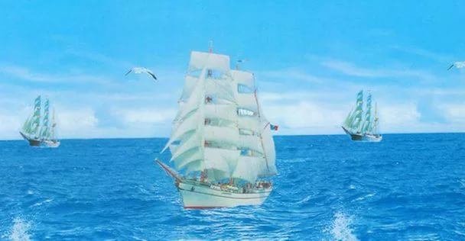
МОРЕПЛАВАТЕЛИ
ВЕЛИКИЕ

Slide 2
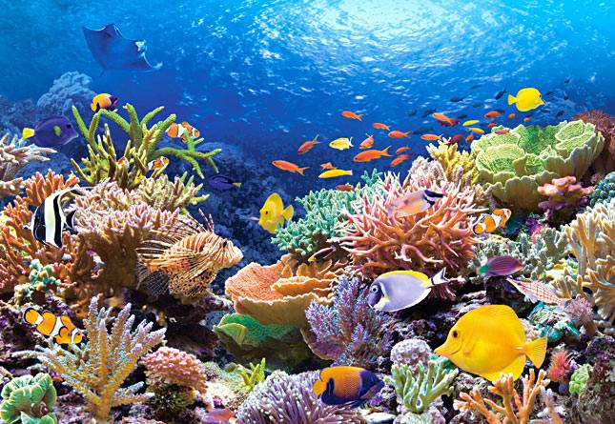
Первое препятствие Подводный риф «Словарный»

Slide 3
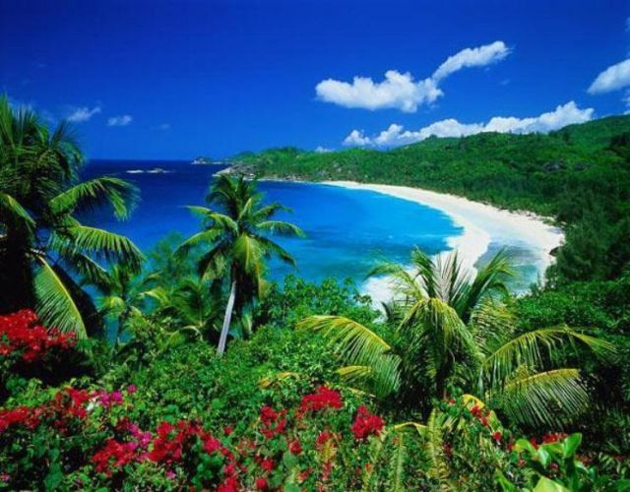
Второе препятствие Необитаемый остров «Падежный»

Slide 4
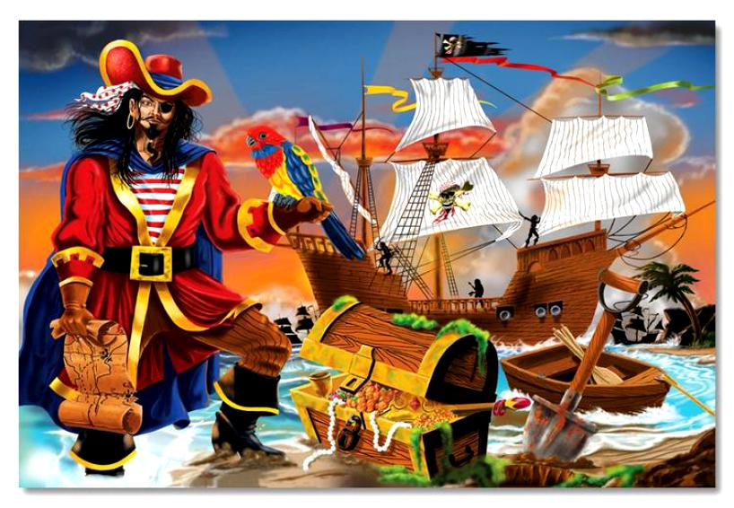
Третье препятствие «Нападение пиратов»

Slide 5
Порт
«Интересный»
Мир местоимений широк и многообразен.
В своей речи мы постоянно ими пользуемся. Местоимения представляют сравнительно небольшую группу слов (общее число их около 70), но по частоте употребления в речи занимают третье место (после существительных и глаголов).
В латинском языке местоимение имело название прономен.
Это слово составлено из двух частей: предлога про – вместо и существительного номен – имя. Таким образом, местоимение - вместо имени.
По своему значению и грамматическим признакам местоимения делятся на 9 разрядов

Slide 6
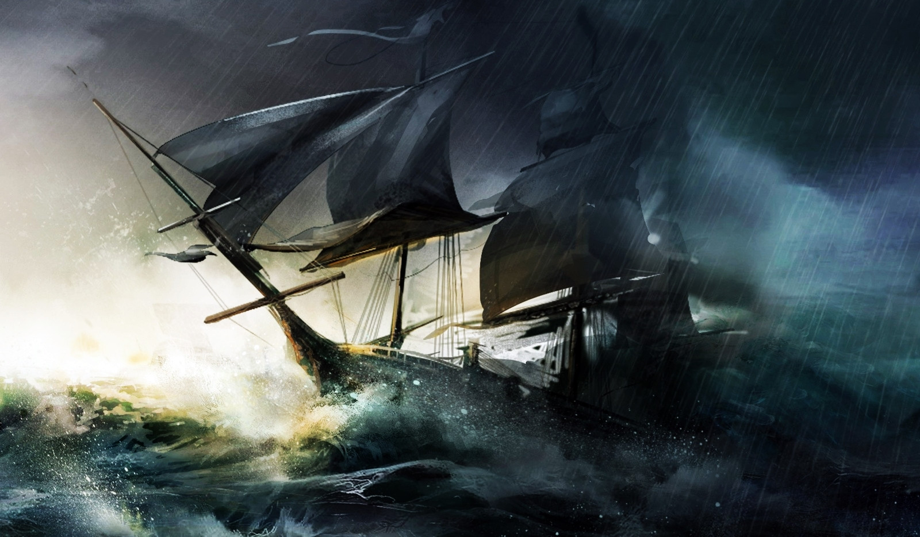
Четвертое препятствие «Шторм».

Slide 7
ТА

Slide 8
П
последняя буква алфавита

Slide 9
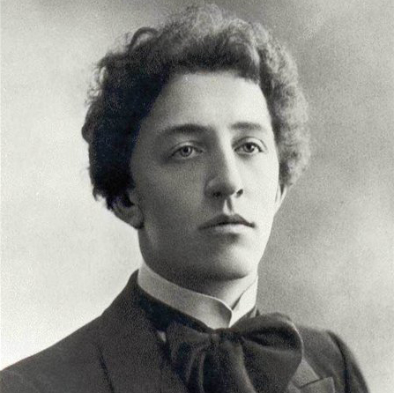
[ ЙА ]

Slide 10
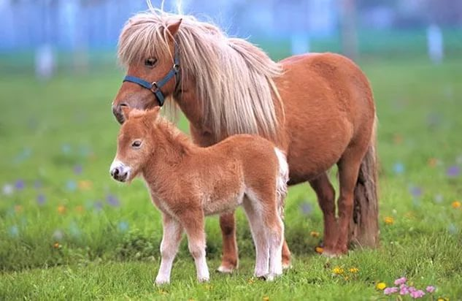

Slide 11
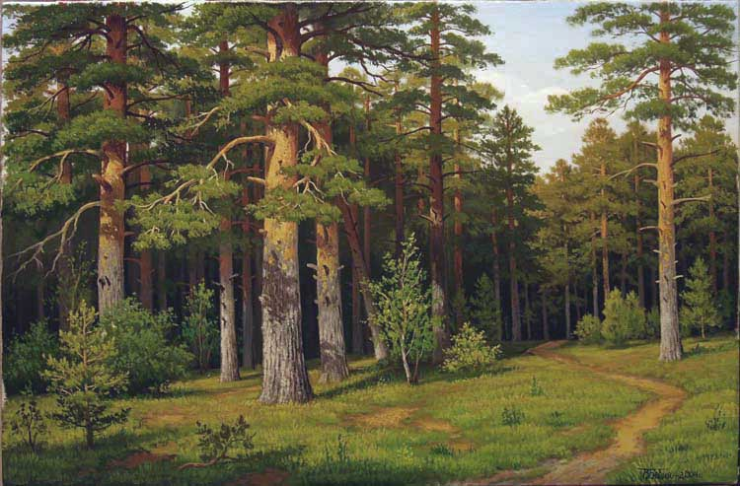
3 л., ед.ч., ж.р.
О

Slide 12
1 л., ед.ч.

Slide 13
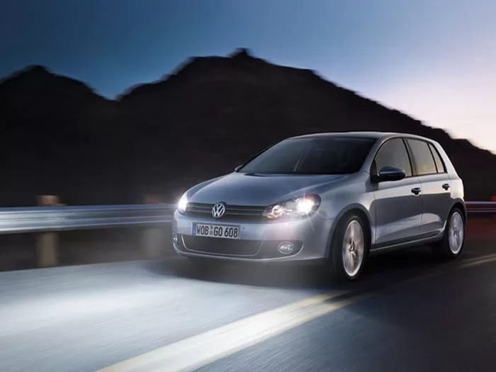
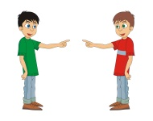

Slide 14
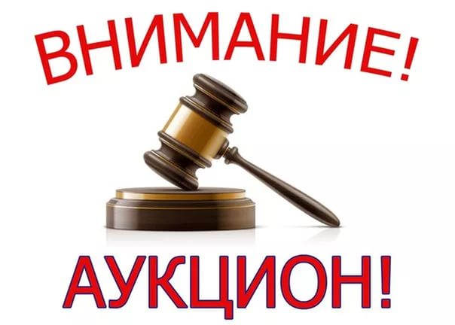

Slide 15
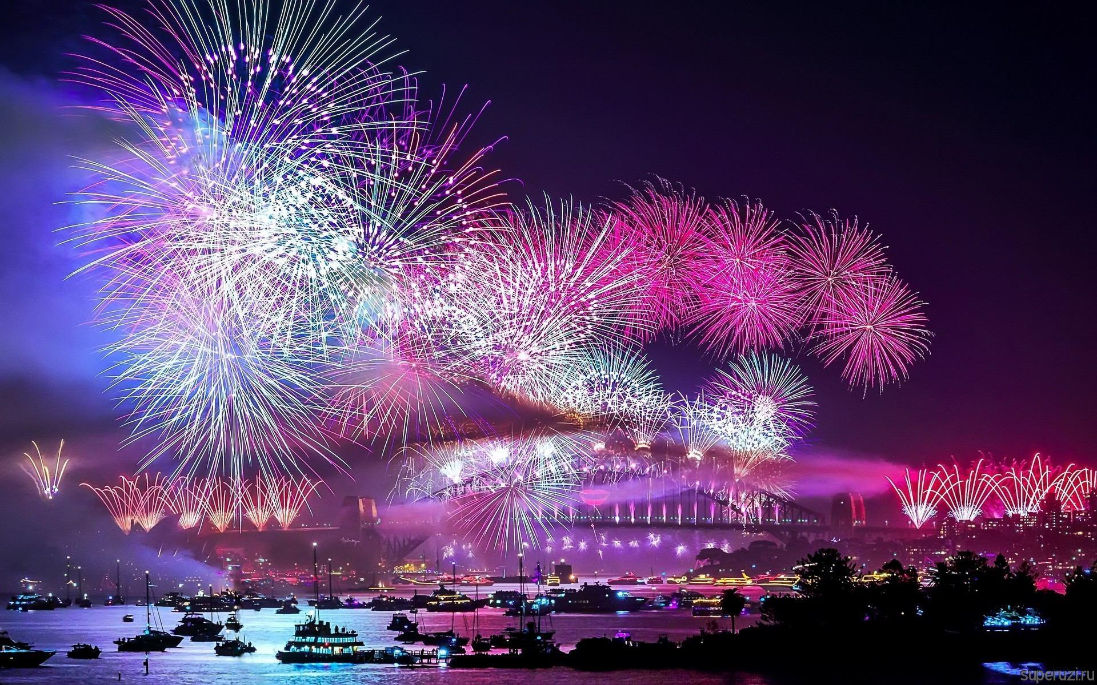
ДОБРО ПОЖАЛОВАТЬ!
ПОРТ «МЕСТОИМЕНИЕ»

